Slide 1
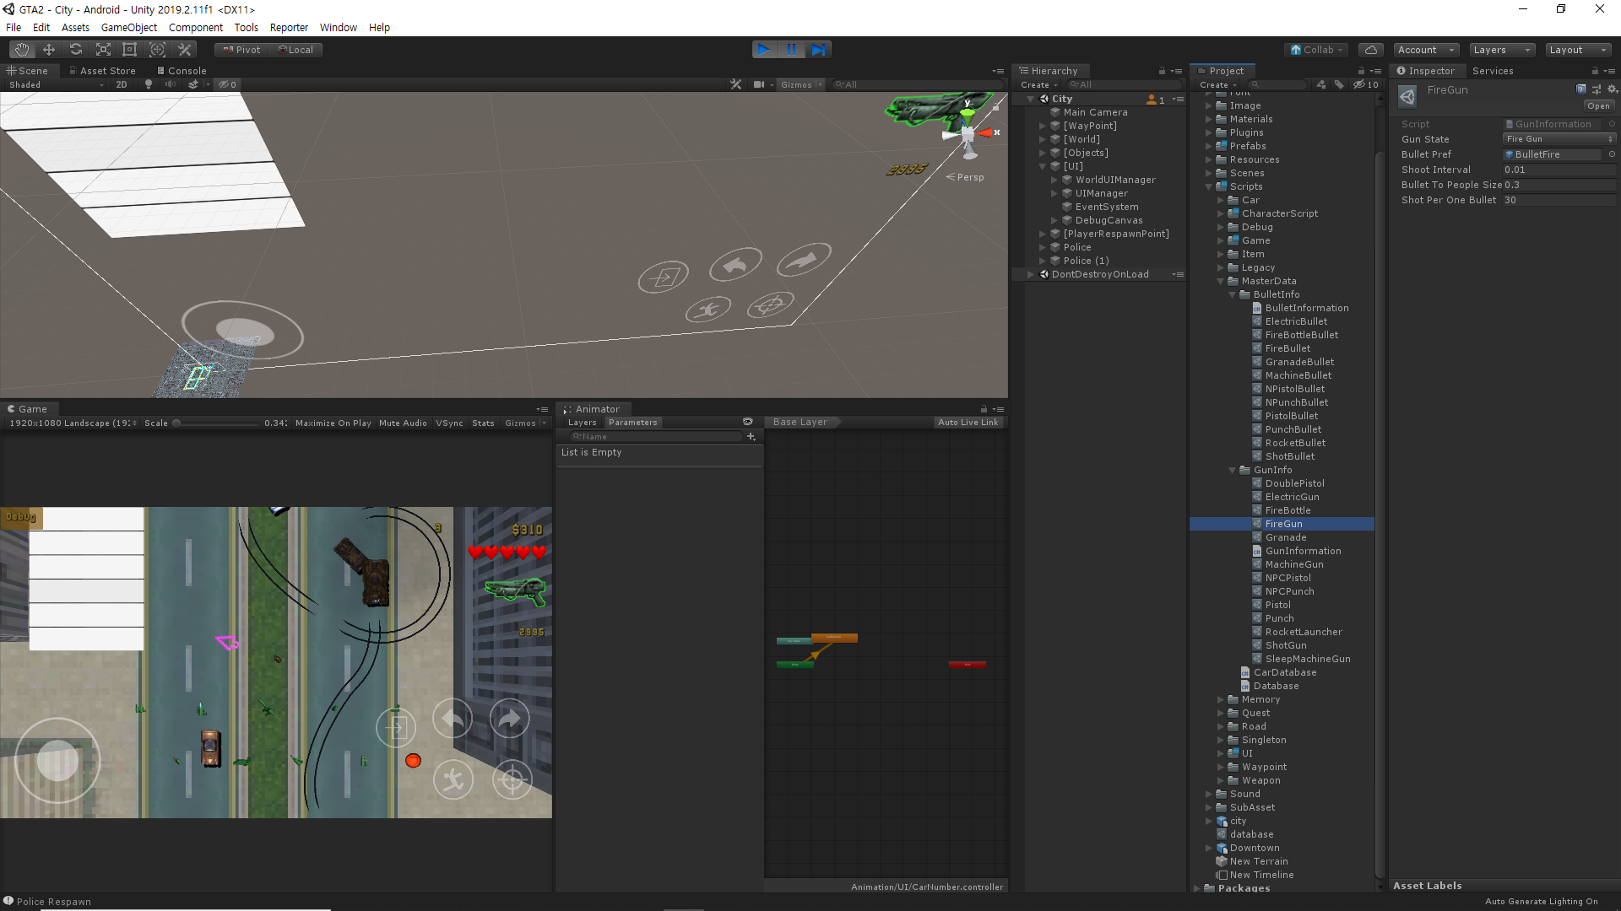
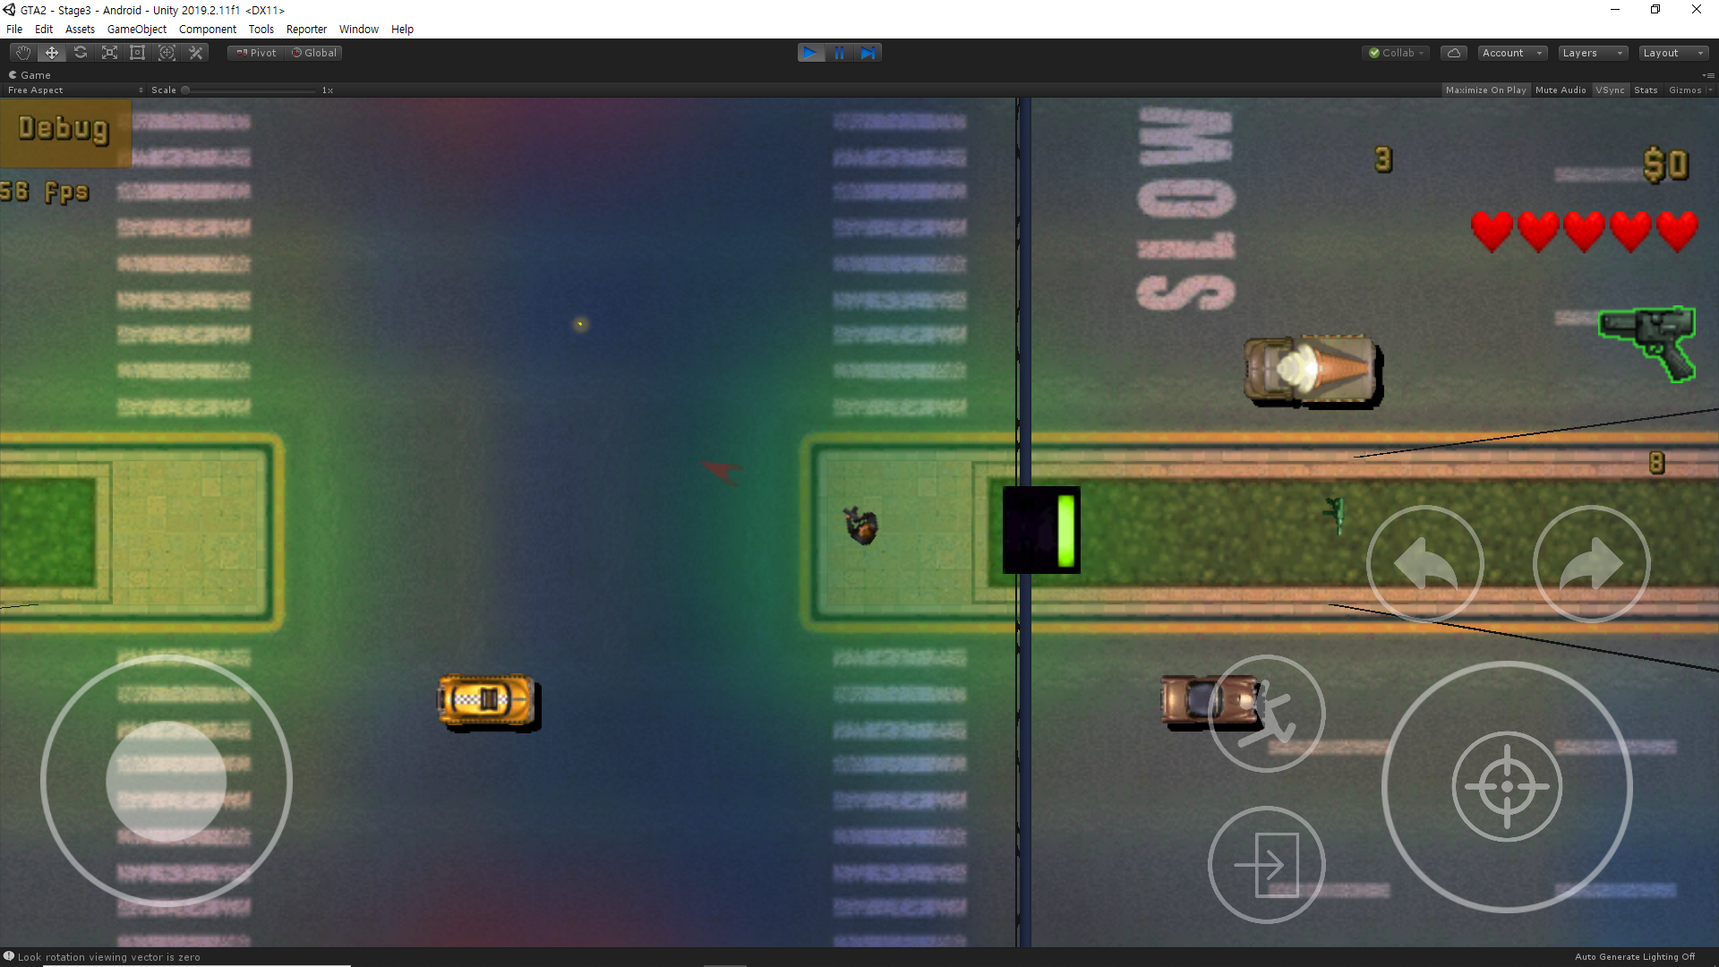

무기 - 기본
피스톨
밸런싱 요소
총 | 연사속도, 발사 시점, 탄창 당 발사 수
총알 | 데미지, 수명시간, 속력, 폭발범위

Slide 2
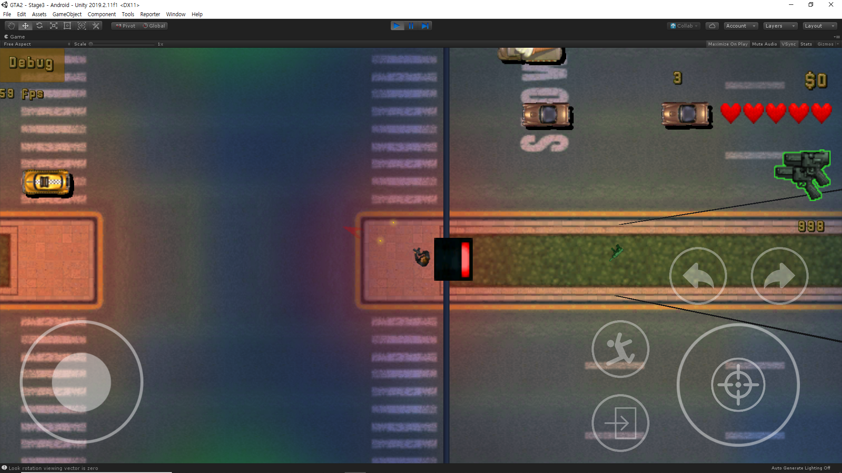
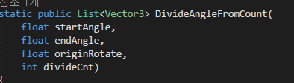
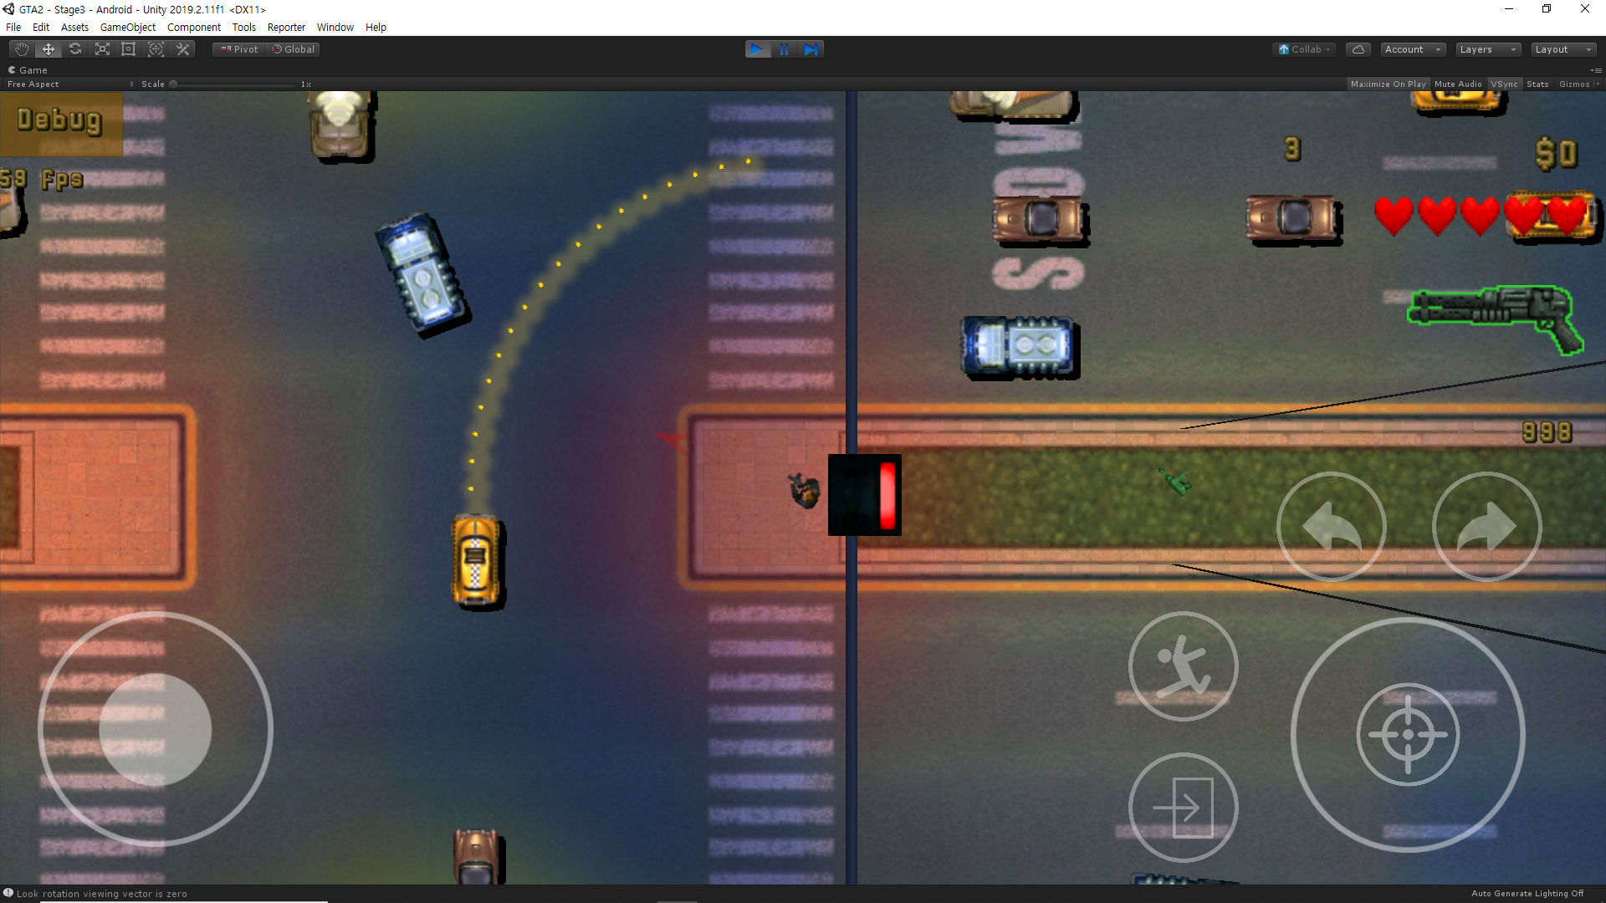
무기 - 탄막
함수 인자
시작 각
끝 각
발사각
각도를 나눌 개수
최종 벡터 리스트 반환

Slide 3
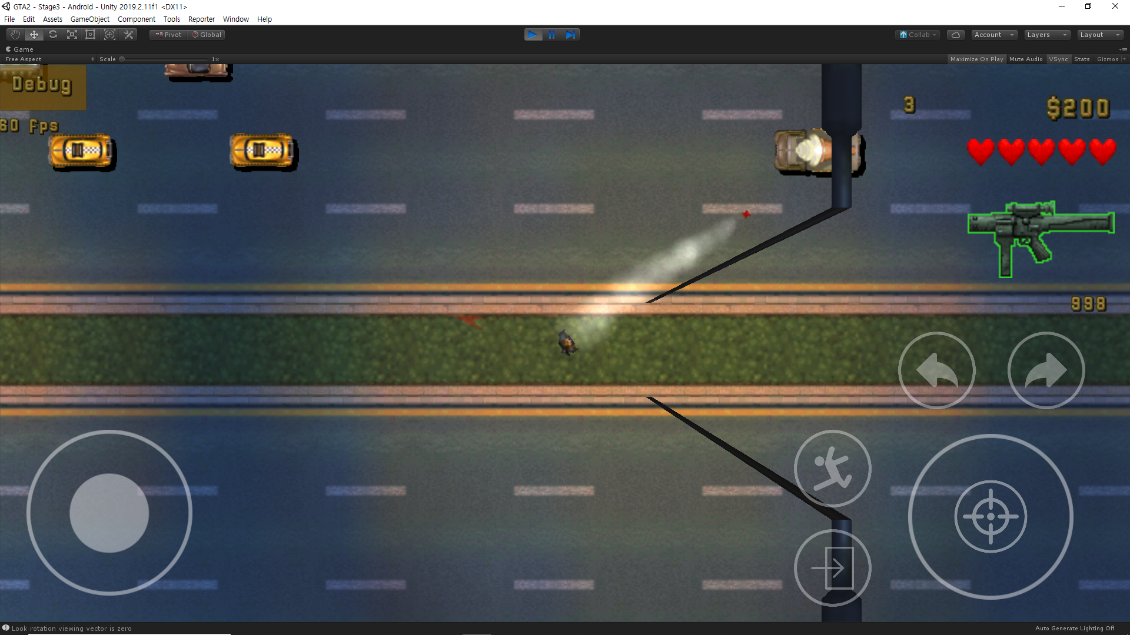
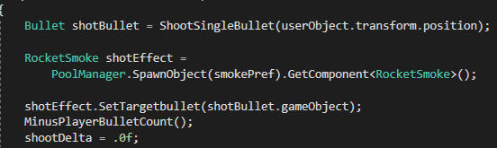
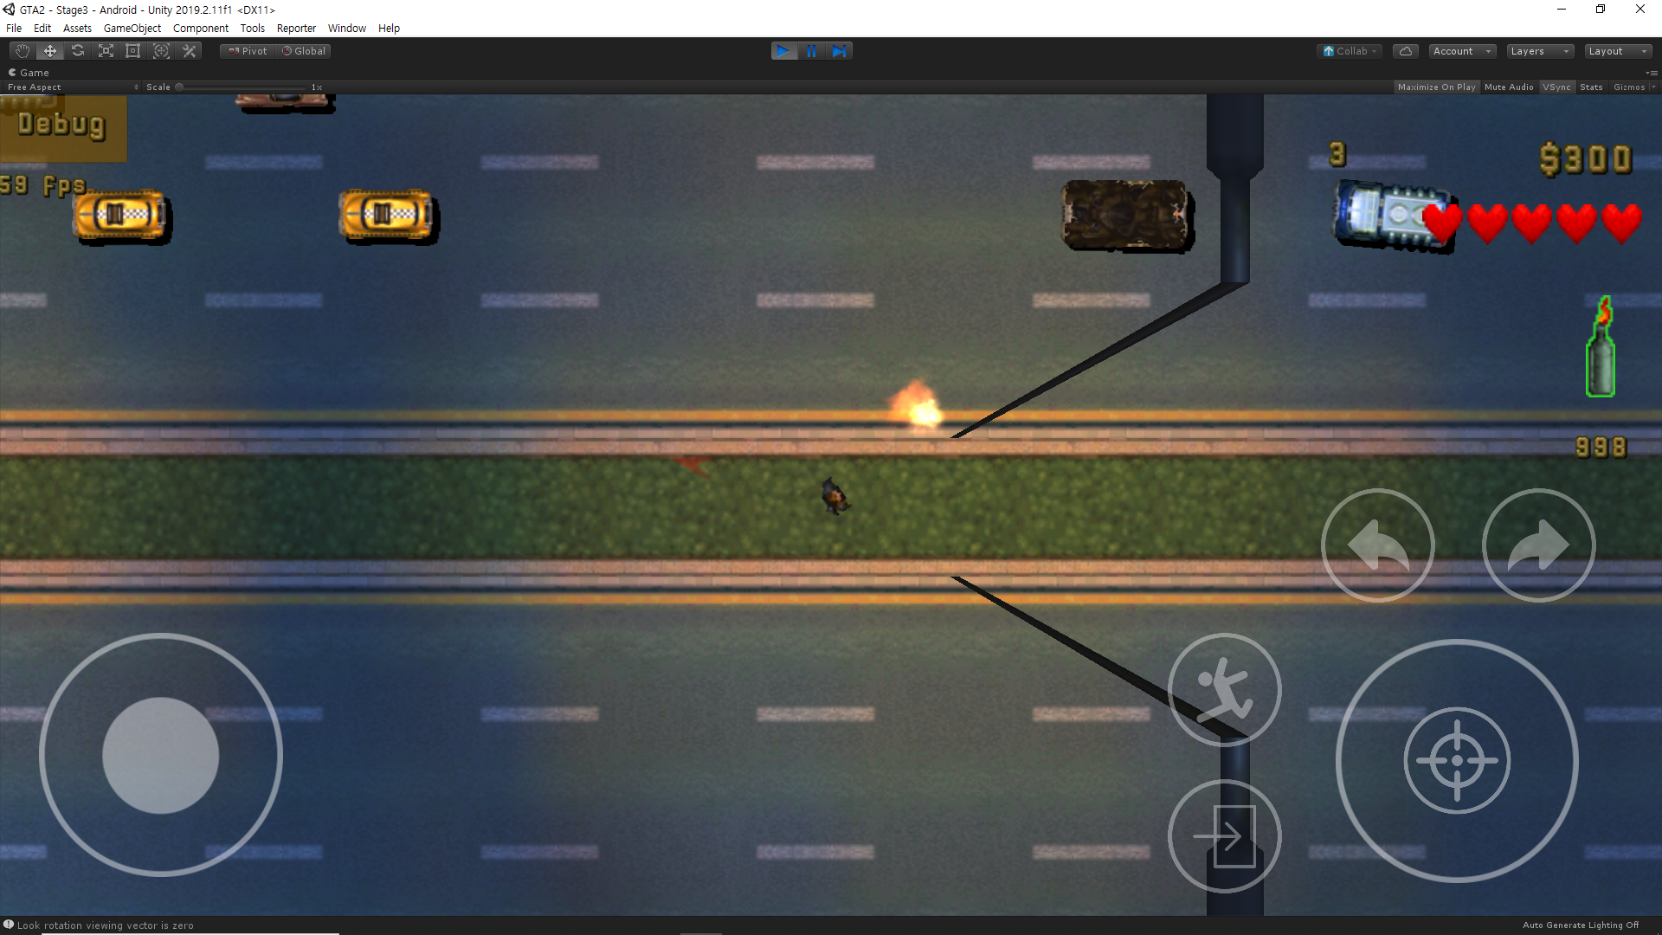
무기 - 연기
PoolManager
연기 활성화 및 발사체 추적

Slide 4
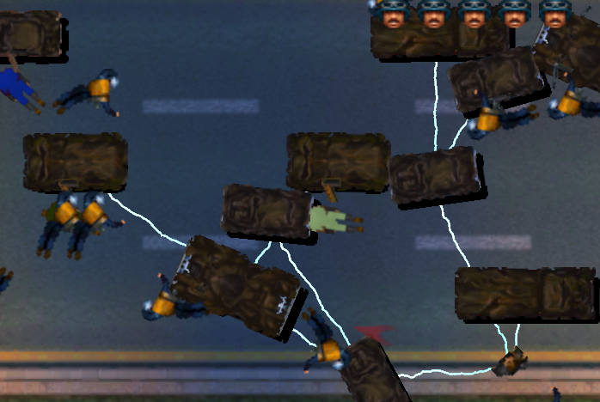
무기 - 체이닝
SpawnManager
ObjectList Merge
거리 필터
제귀
방향 필터 (Dot)
최종 타겟 설정

Slide 5
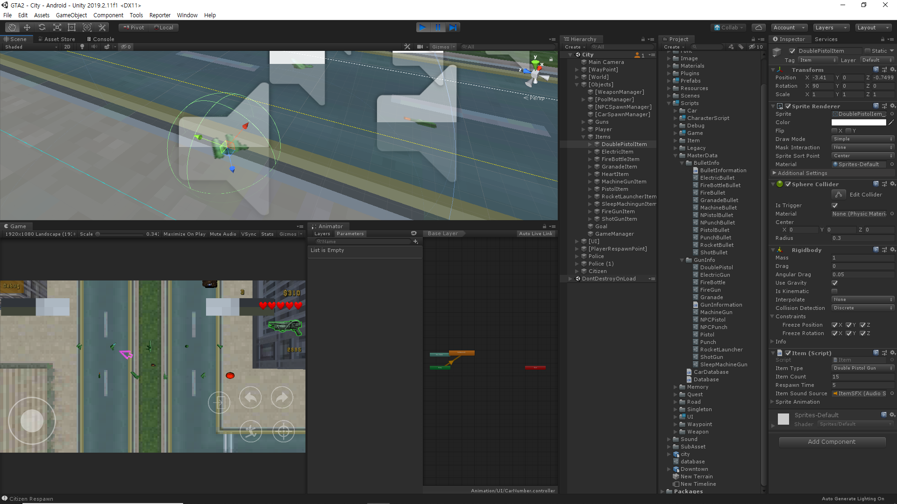
아이템
밸런싱 요소
아이템 | 획득 수, 리스폰 시간

Slide 6
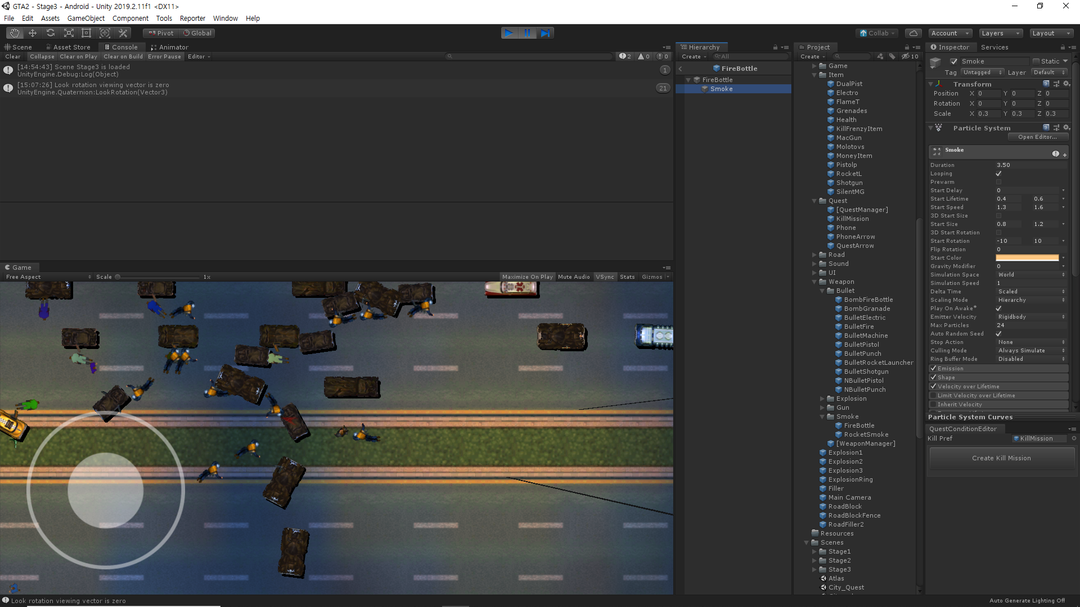
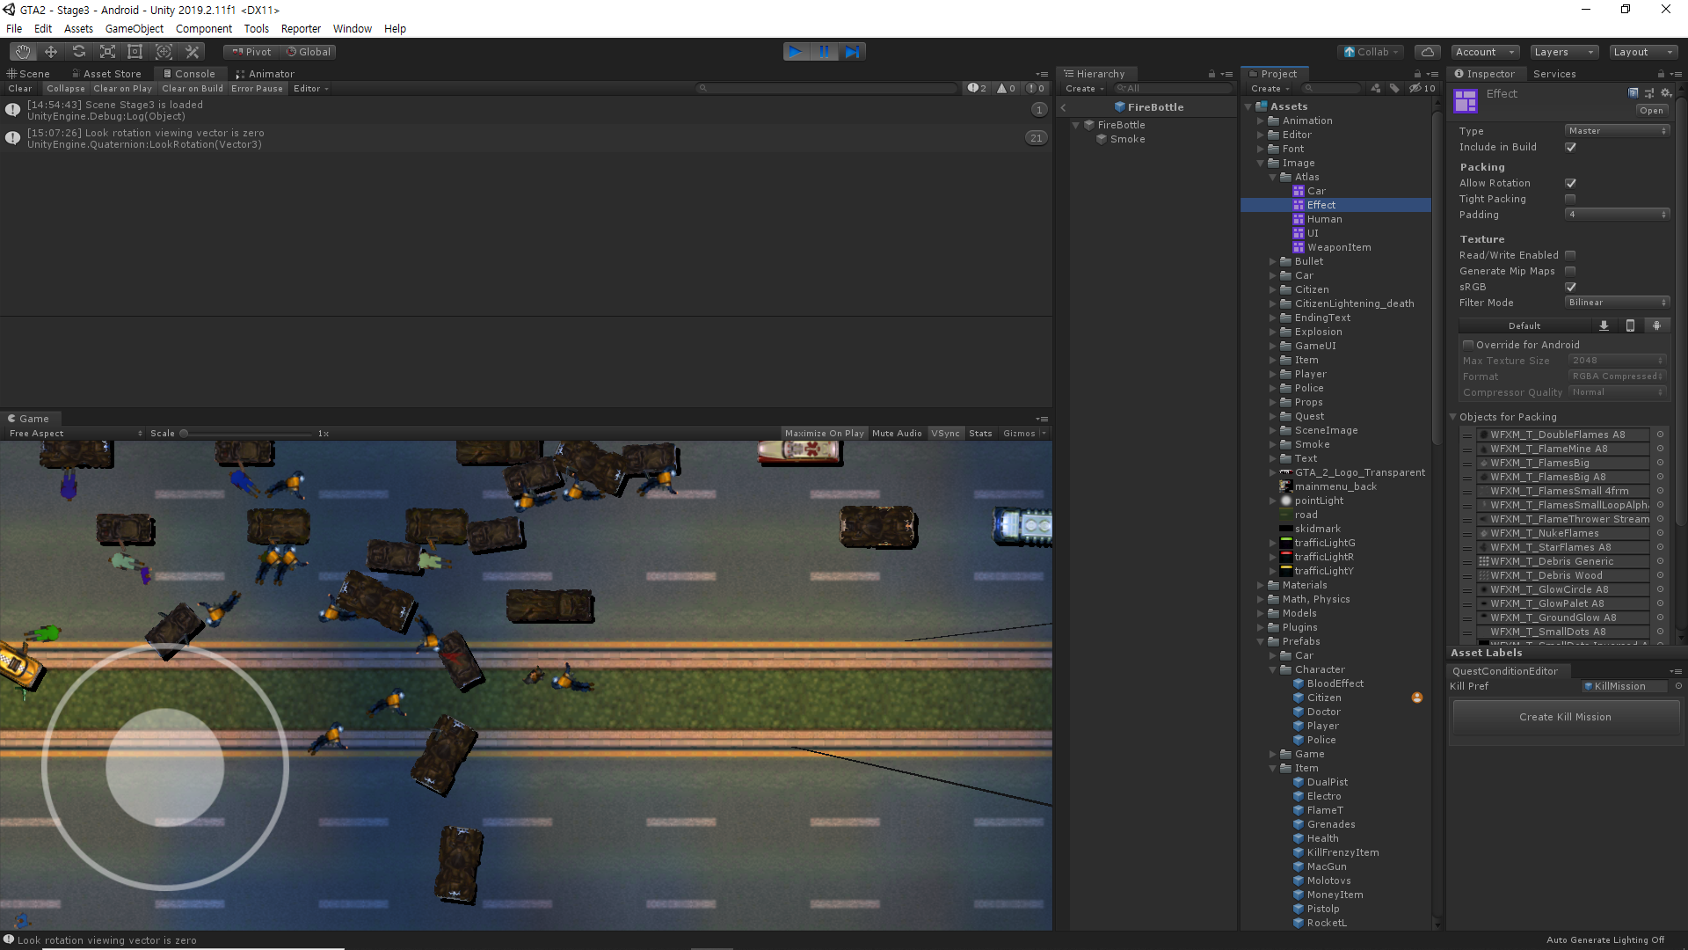
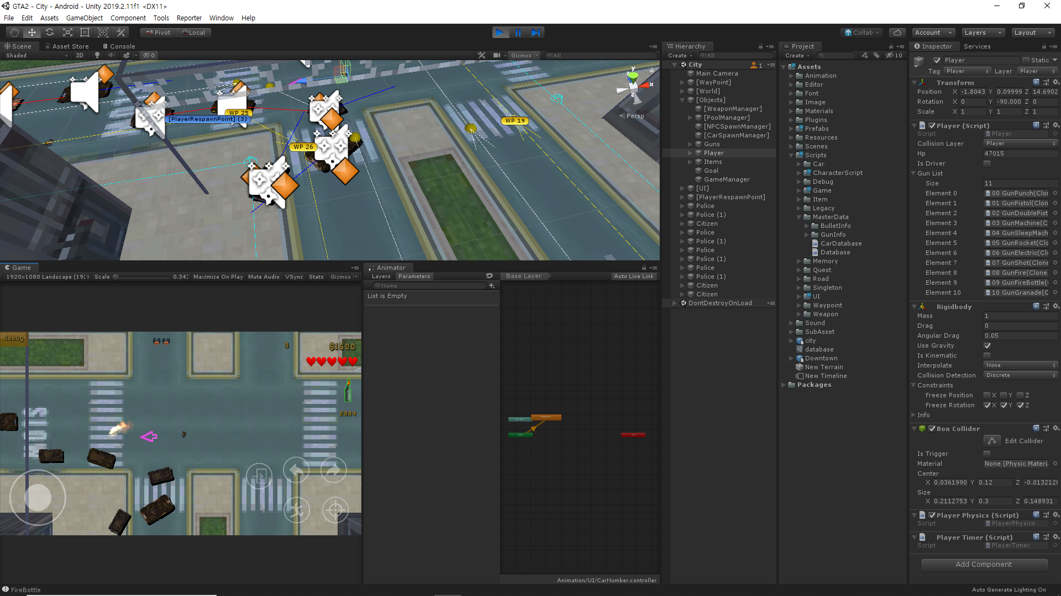
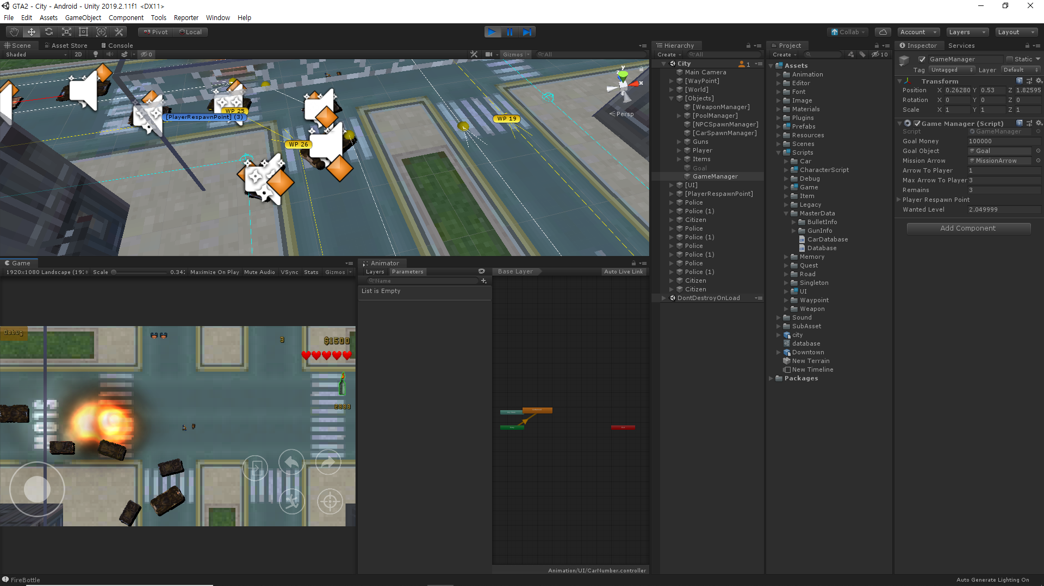
이펙트

Slide 7
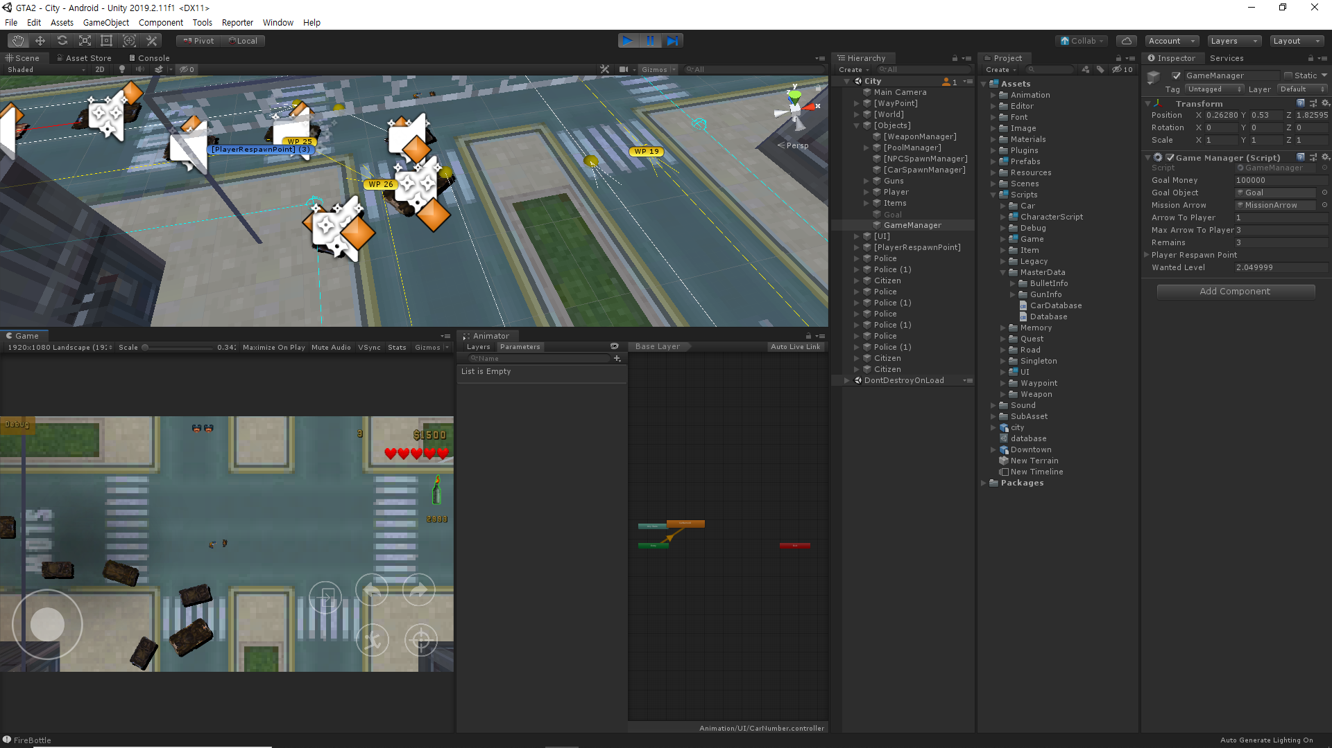
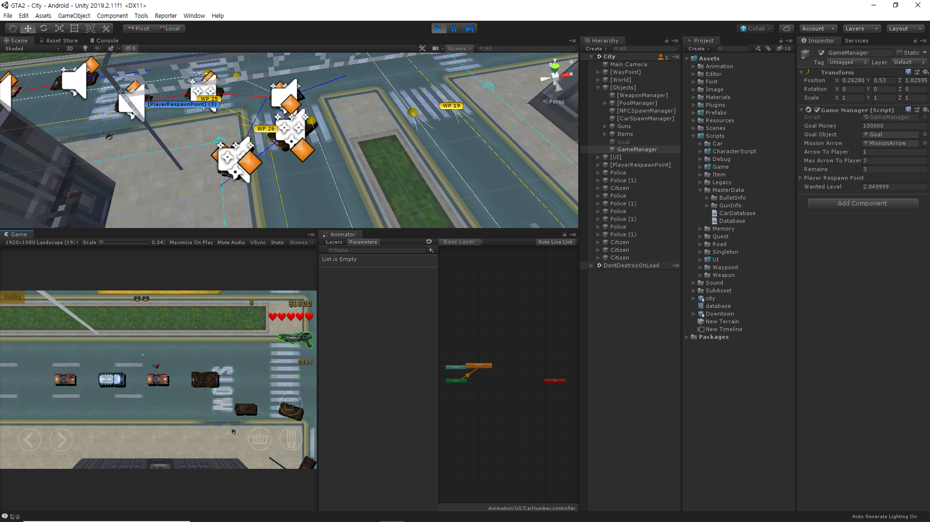
UI - 조작
사람 UI
차량 UI
구현 요소
사람 | 조이스틱 제어, 무기 스왑, 무기 사용, 점프
차량 | 좌우 버튼 제어, 엑셀 및 브레이크

Slide 8
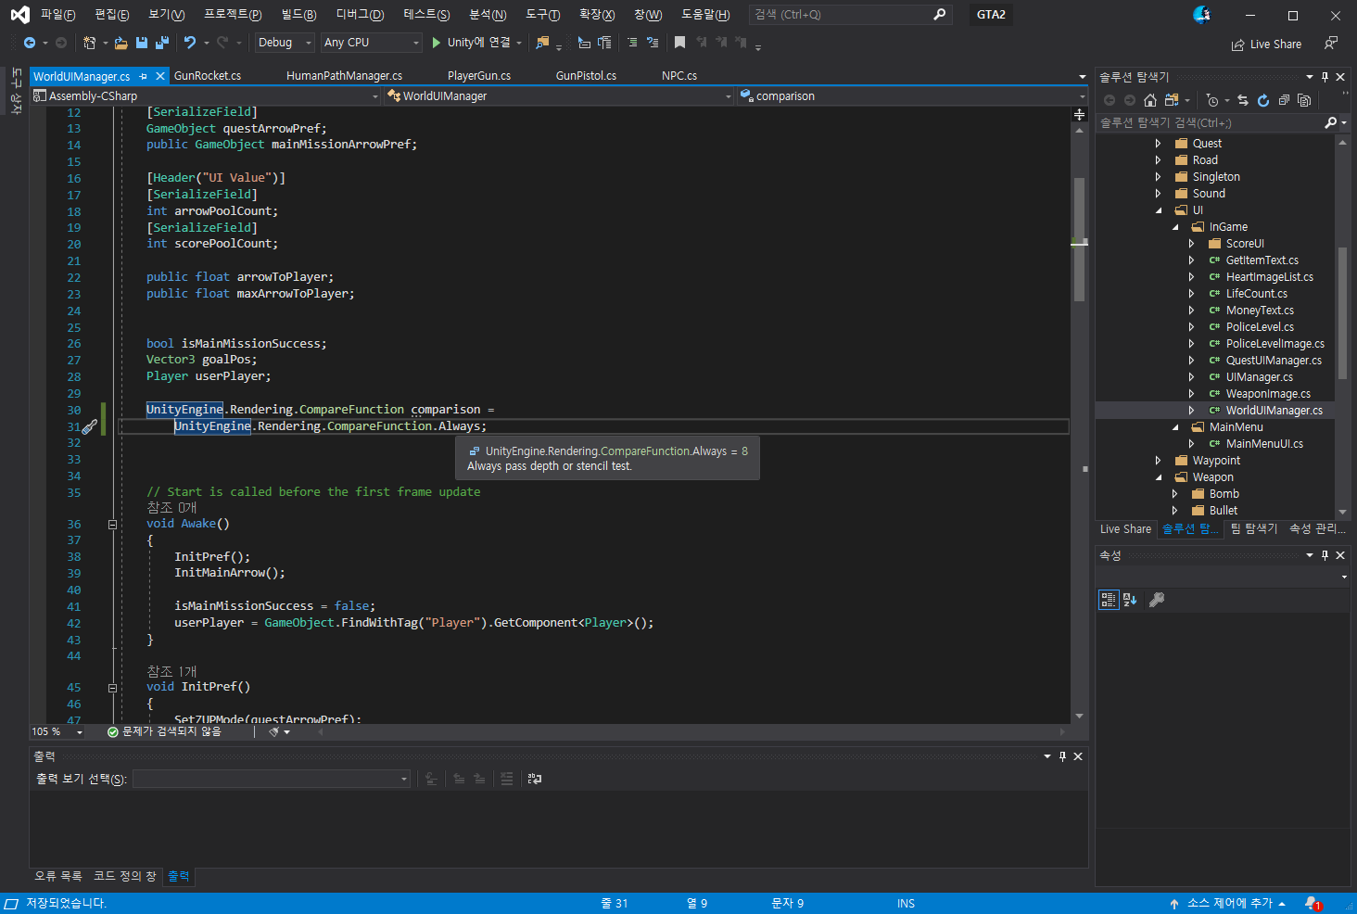
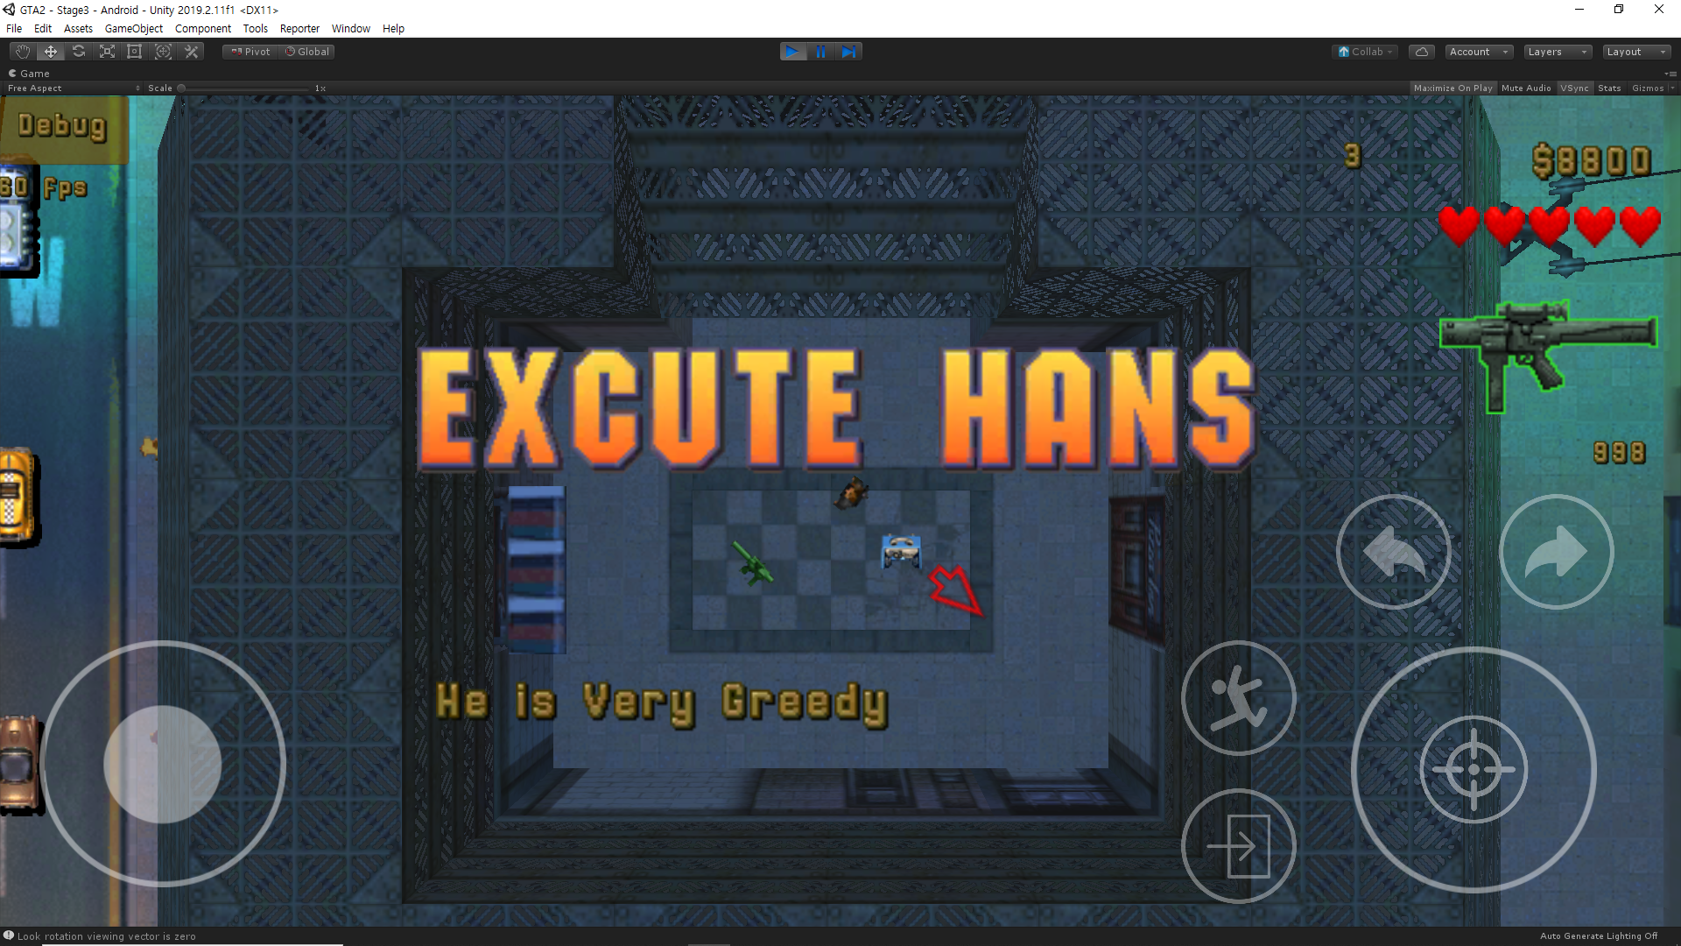
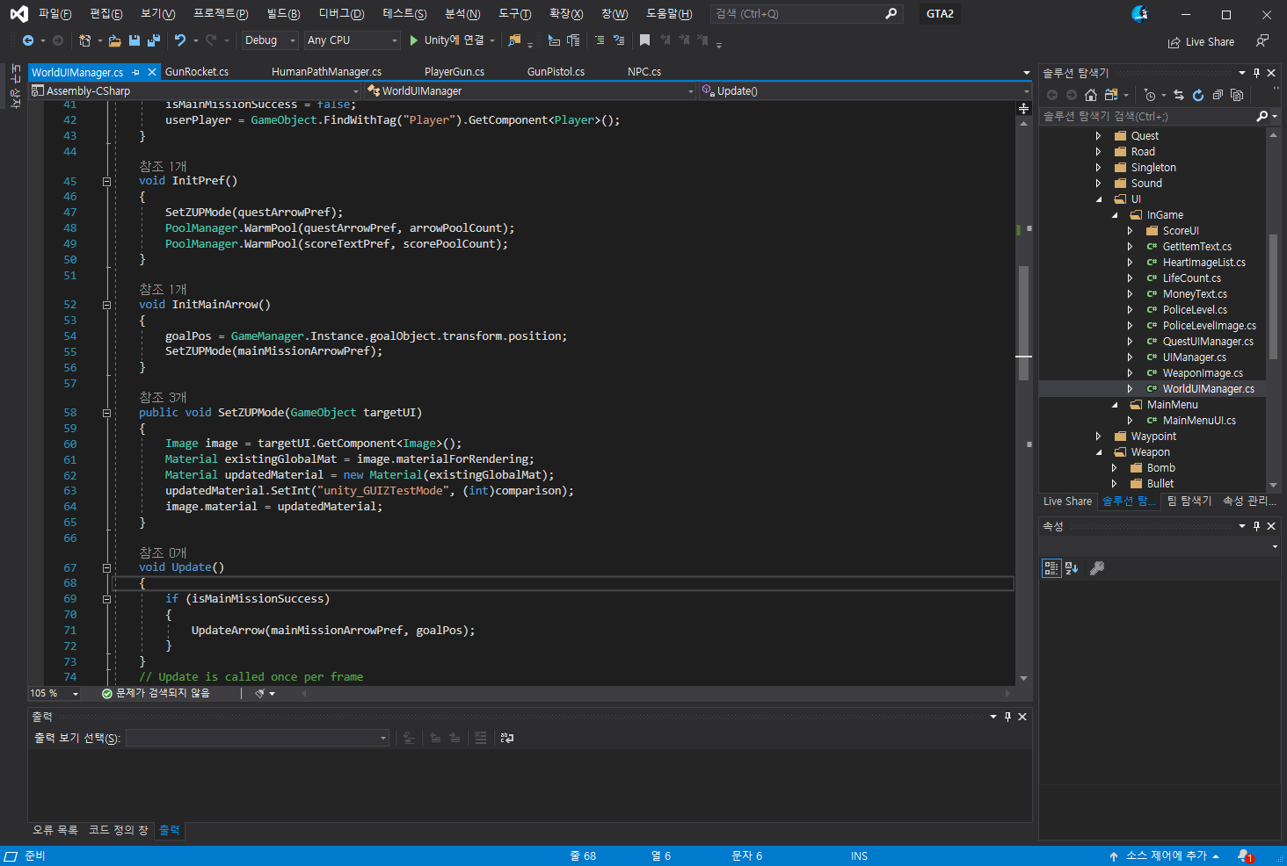
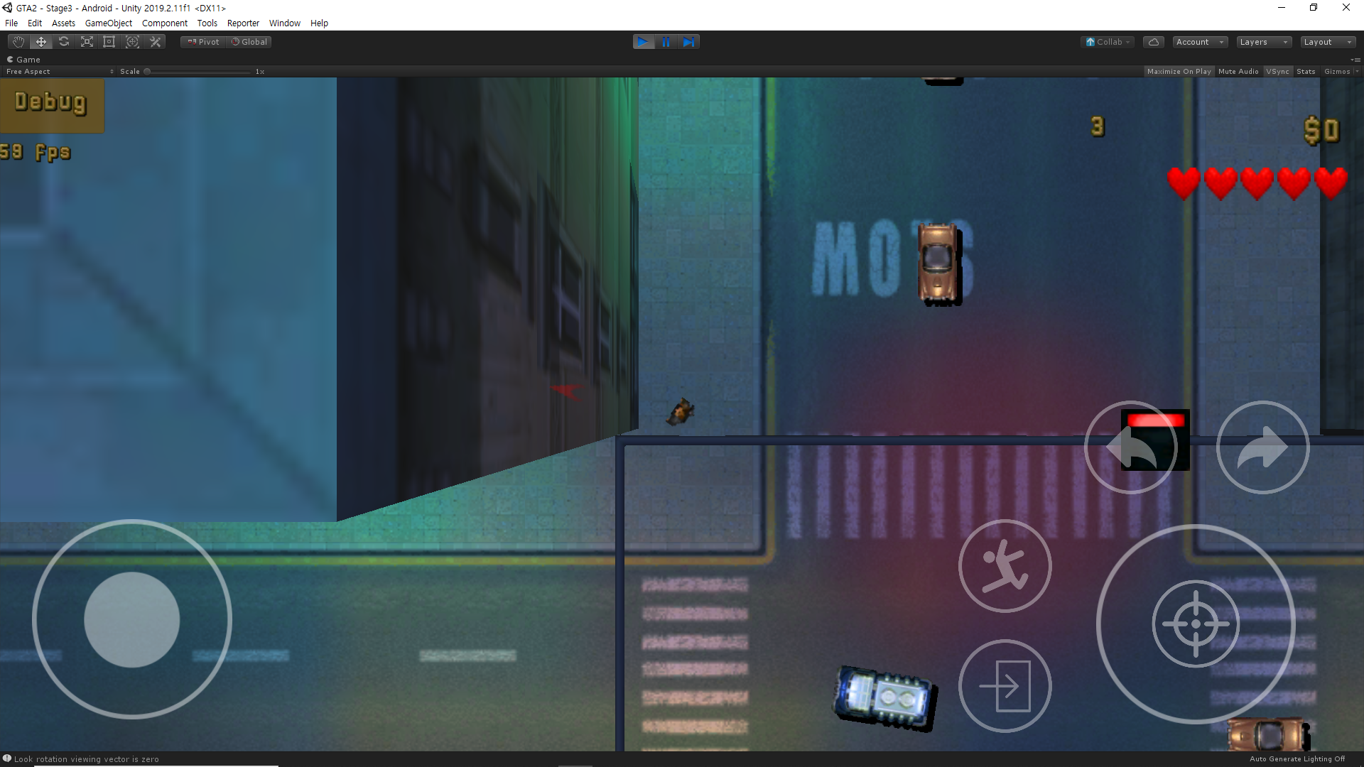
UI - 방향 안내
뎁스 스텐실 옵션 Always

Slide 9
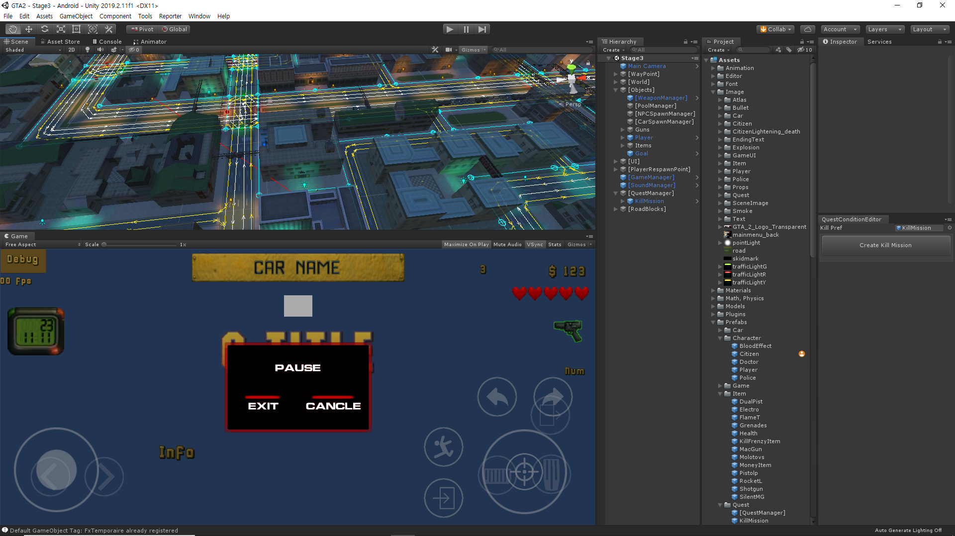
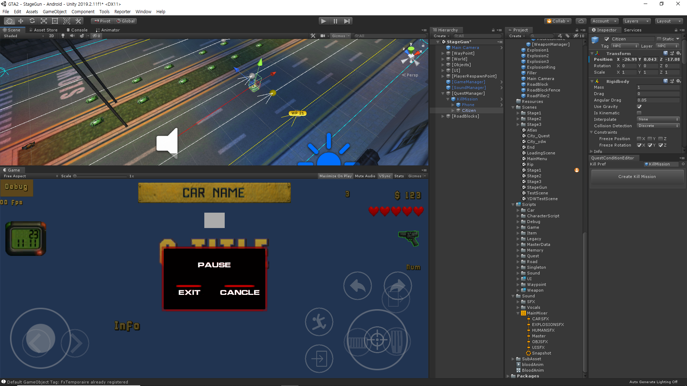
퀘스트
Editor로 퀘스트 생성
Scene 내에서 위치 조정

Slide 10
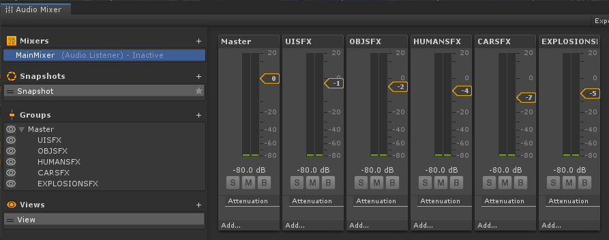
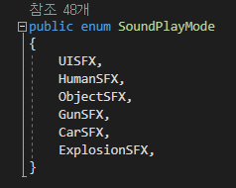
사운드
사운드 매니저에서
믹스 그룹별 실행

Slide 11
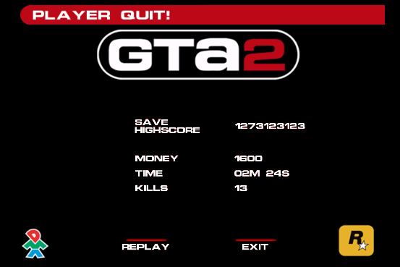
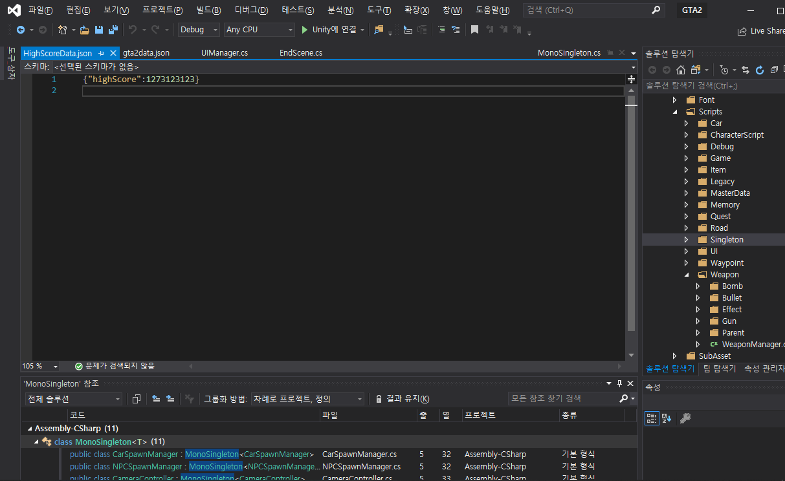
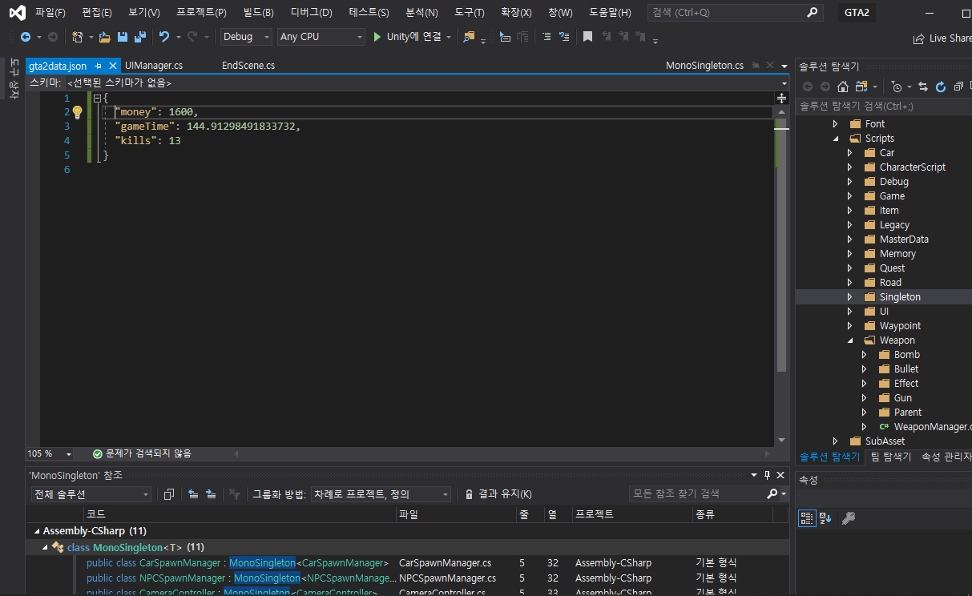
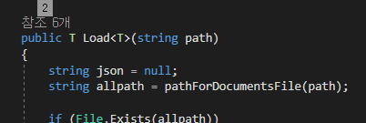
데이터
JsonUtility 사용
Generic 화

